Slide 1
Reconhecimento de fala
Grupo 1 - Internet

Slide 2
Equipe
André Estevão
Diogo Lages
Jacinto Filipe
Jonathan Soares
Marcelo Machado

Slide 3
Roteiro

Slide 4
Por que usar reconhecimento de voz?
Modo natural de comunicação
Mais rápido
Acessibilidade
Biometria
Sistemas de controle
Sistemas de telefonia
Robótica..

Slide 5
O problema
Problema de natureza interdisciplinar!
Ciência da Computação
Reconhecimento de Padrões
I.A.
Linguística
Neurofisiologia
Fonética
Teoria das comunicações

Slide 6
Um pouco de história
Grande avanço na área nos últimos anos
Novas técnicas de processamento digital de sinais
Computadores mais rápidos e baratos
Padrões para avaliação de desempenho
Maturidade nos modelos téoricos (HMM, etc)

Slide 7
Reconhecimento de padrões

Slide 8
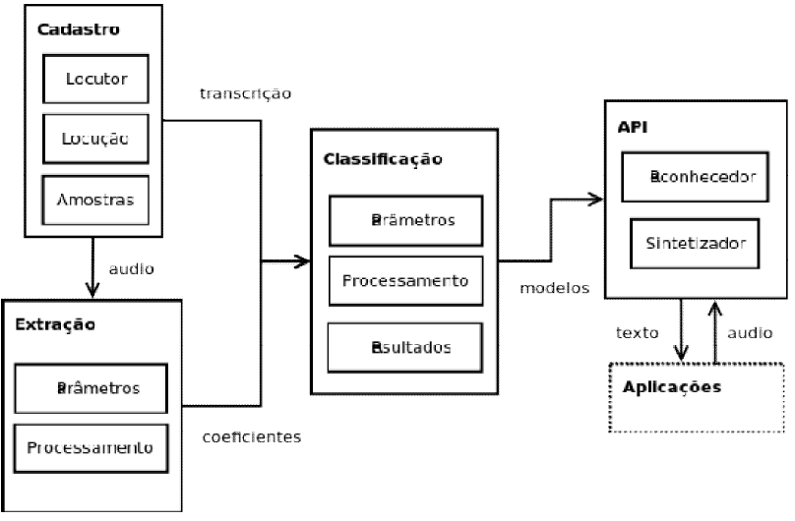
O FIVE
Framework for an Integrated Voice Environment
Integração
Escalabilidade
Portabilidade

Slide 9
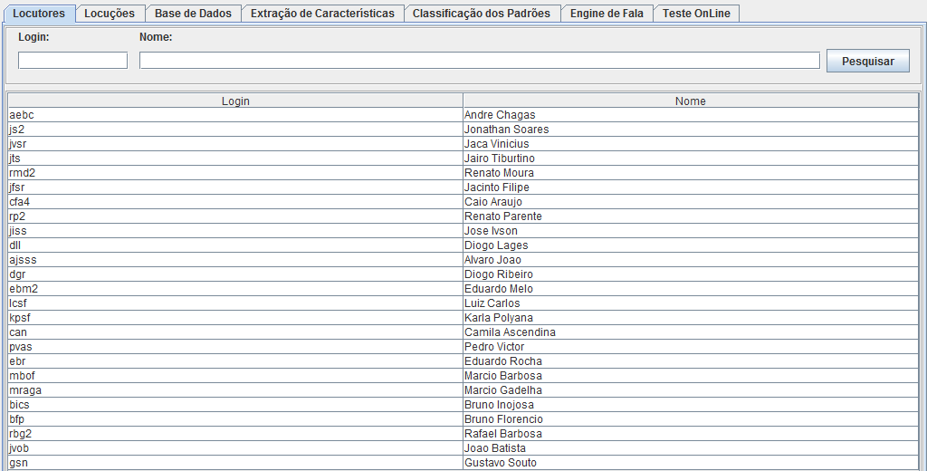
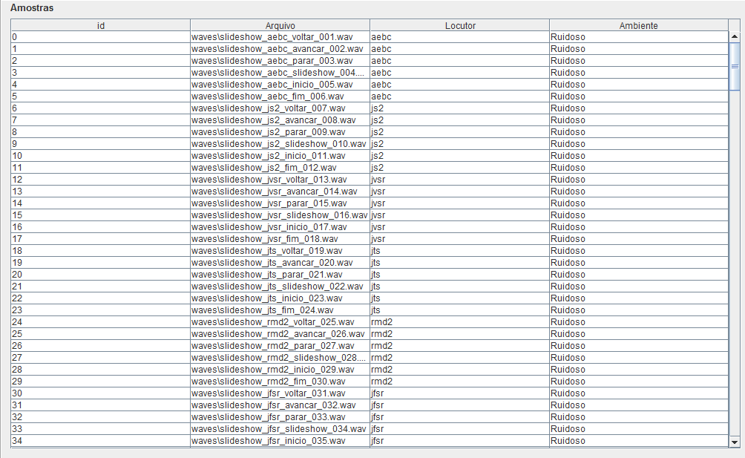
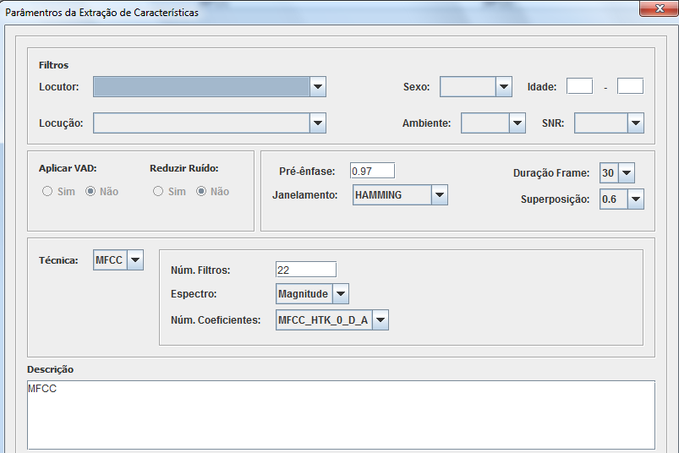
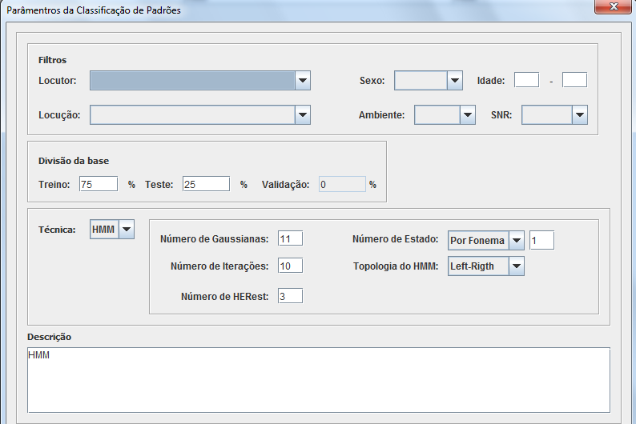
Experimentos

Slide 10
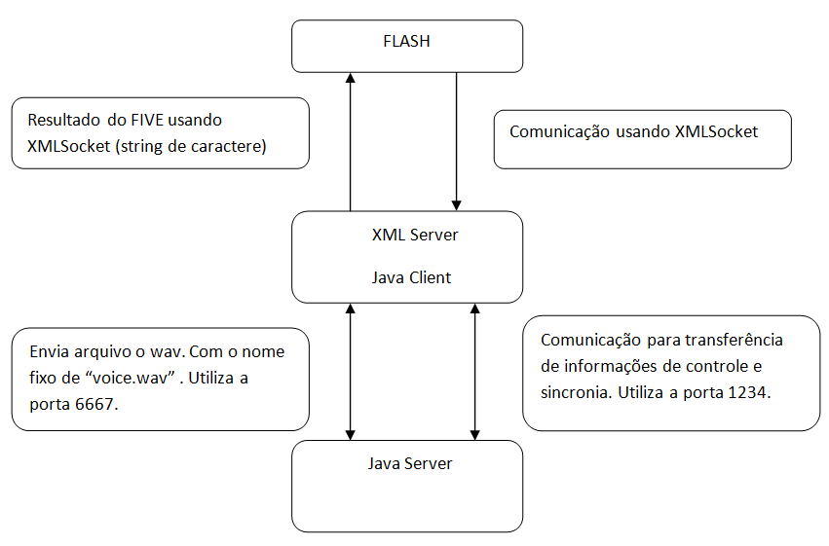
Aplicação

Slide 11
Teste prático
Um pouco da nossa aplicação!

Slide 12
Perspectivas futuras / Conclusão

Slide 13
Dúvidas?
?

Slide 14
Obrigado!

